Slide 1
Jacqueline Kerkhoffs

Slide 2
Laatste ontwikkelingen
Examenprogramma’s zijn vastgesteld tot 2020
Voorlopig geen nieuwe syllabi
Regeling aanvragen nieuwe keuzevakken gepubliceerd, loopt via DUO
Schoolexamenbank: proefaccount aanvragen
Bevoegdhedenbrief komt deze maand

Slide 3
Afsluiting beroepsgericht programma
Profielvak: CSPE (en SE)
Keuzevakken SE
Alle toetsen die meetellen voor het eindcijfer moeten opgenomen worden in een Plan voor Toetsen en Afsluiting (PTA)
PTA wordt gemaakt voor leerlingen

Slide 4
Plan van toetsing en afsluiting
welke activiteiten uw leerlingen uit moeten voeren,
hoe van de activiteiten verslag wordt gedaan,
op welke manier beoordeeld wordt of het loopbaandossier aan de eisen voldoet:
hoe een loopbaandossier er bij u op school uitziet,
wat er gedaan wordt als de leerling niet aan de eisen zoals ze geteld zijn in het PTA voldoet,

Slide 5
CSPE
Leerjaar 3 en 4
Begin april – eind juni
Één herkansing (verschil BB/KB – GL)
Schoolexamens: PTA
Schoolexamenbank
Dekkend en representatief

Slide 6
Slaag- zakregeling
leerweg | Beroepsgericht vak | afsluiten
Basis en kader | Profielvak (4 modulen) | SE: mag verantwoorden in PTA CSPE: moet eind 4e leerjaar, mag eind 3e leerjaar Beide 50% eindcijfer 1 eindcijfer op eindlijst
 | Keuzevakken (ten minste 4) | SE verantwoorden in PTA Naam en cijfer op eindlijst Gemiddelde cijfer telt 1 keer mee
Gemengde leerweg | Profielvak (2 modulen) + keuzevak (tenminste 2) | CSPE: moet eind 4e leerjaar, mag eind 3e leerjaar SE tenminste over keuzevakken, verantwoorden in PTA Keuzevakken met naam en cijfer op eindlijst Beide tellen 50% mee, één cijfer op eindlijst

Slide 7
Profielgebonden vakken
Profiel: | Verplicht vak: | + keuze uit:
EO, HBR | Economie | Wiskunde of Frans of Duits
ZW | Biologie | Wiskunde of Maatschappijkunde of Aardrijkskunde of Geschiedenis
BWI, PIE, M&T, MVI | Wiskunde | Nask 1
Groen | Wiskunde | Biologie of Nask1
D&P | 2 vakken uit Wiskunde, Nask 1, Biologie en Economie

Slide 8
Duimregeling
GL – TL
Technologie D&P
Vakkenpakket!

Slide 9
Nieuw vmbo
Bezemregeling CSPE
Tot 2019!
Op- afstromen
Schoolregeling
Bevoegdheden
Conversitabel + regelingen

Slide 10
Vmbo - mbo
Aanmelding vóór 1 april
Recht op plaatsing als niveau klopt
Recht op intake

Slide 11
Loopbaanoriëntatie en begeleiding
Verplicht in alle leerwegen (ook TL)
Doelen voor alle leerwegen gelijk (zie examenprogramma’s)
Moet gedaan worden
Verantwoorden in PTA
Start 1 augustus 2016

Slide 12
Kern van LOB
Vernieuwing beroepsgerichte programma’s vmbo

Slide 13
LOB als rode draad
Kern C: leerling werkt aan loopbaanontwikkeling en kan daar bewijzen van overleggen
Loopbaancompetenties:
Kwaliteitsreflectie (wat kan ik het best)
Motievenreflectie (waar ga en sta ik voor)
Werkexploiratie (waar kan ik doen waar ik het beste in ben en leren waar ik goed in wil worden)
Loopbaansturing (hoe kan ik zorgen dat ik het beste uit mezelf haal)
Netwerken (wie kan me helpen om te worden wie ik wil zijn)
Loopbaancompetenties leer je ontwikkelen door loopbaangesprekken. De nieuwe structuur biedt daarvoor handvatten

Slide 14
Discussiepunten
LOB als apart vak of niet?
Apart PTA voor LOB, of terug laten komen in alle vakken?
Profielwerkstuk - LOB
LOB methode
LOB afsluiten in leerjaar 3
LOB in het MBO

Slide 15
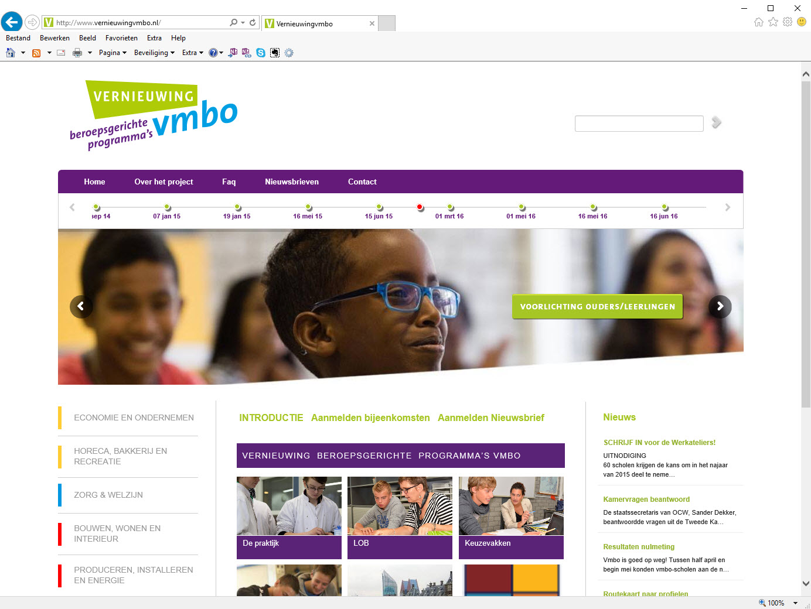
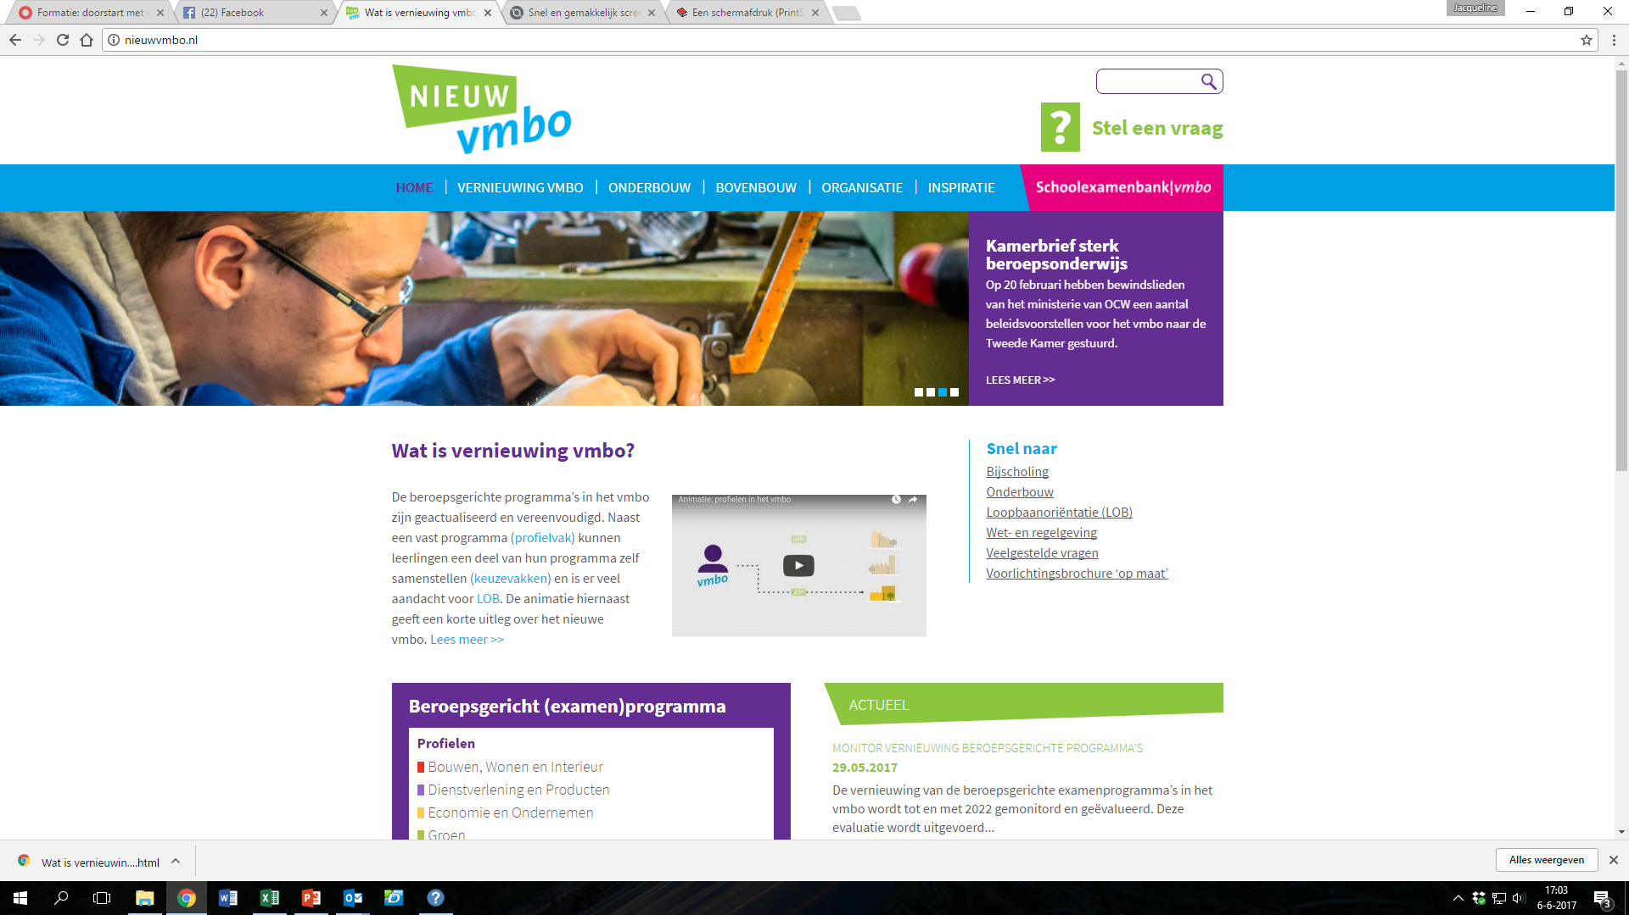
www.vernieuwingvmbo.nl
www.nieuwvmbo.nl

Slide 16
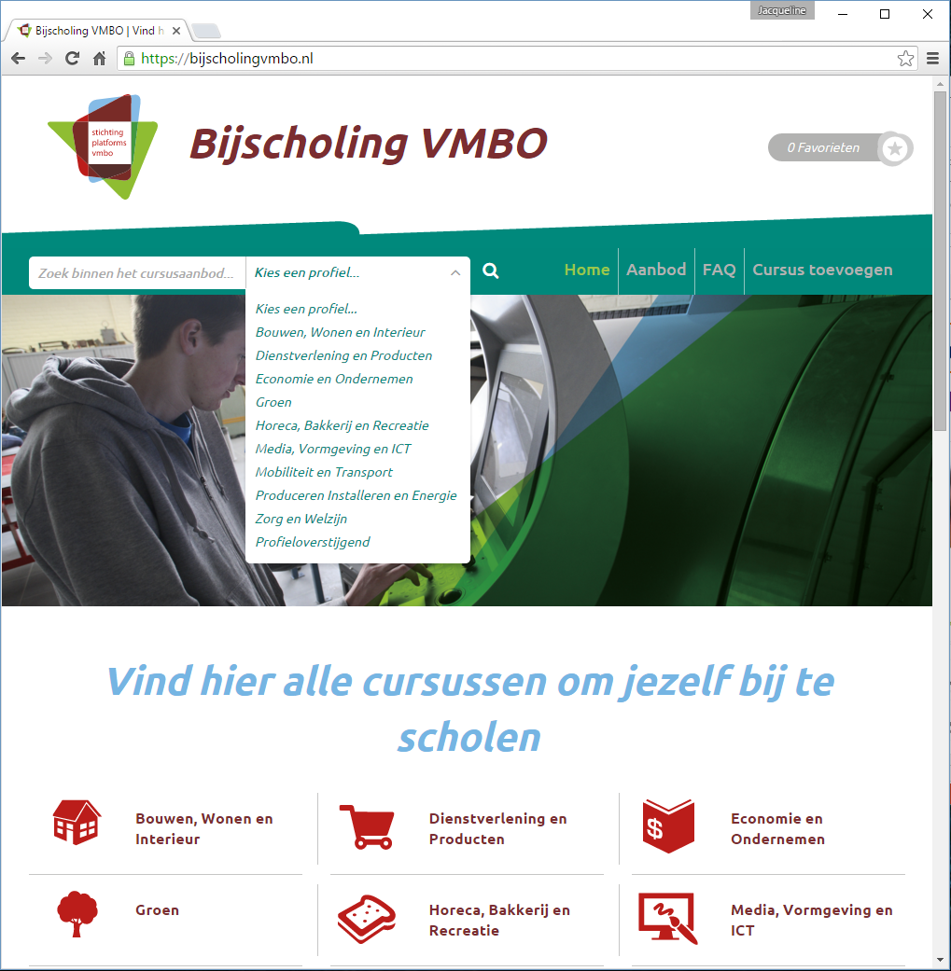
https://bijscholingvmbo.nl

Slide 17
Dank voor uw aandacht!
Jacqueline Kerkhoffs
 | 06 10 11 83 41
 | j.kerkhoffs@platformsvmbo.nl
 | http://www.vernieuwingvmbo.nl

